Slide 1

Тема:
Машины для содержания и ремонта каналов
Литература:
1. Мажугин, Е. И. Машины для эксплуатации мелиоративных и водохозяйственных объектов: учеб. пособие для вузов / Е. И. Мажугин, А. Л. Борисов, С. Г. Рубец. – Горки: БГСХА, 2018. – 392 с.

Slide 2
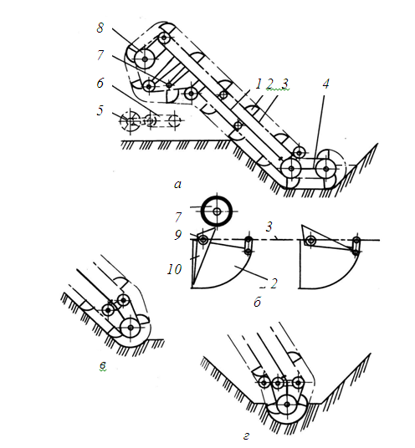
Рис. 1 Схема многоковшового цепного рабочего органа поперечного копания а – рабочего органа в сборе; б – процесса выгрузки грунта; в – схема очистки откоса; г – схема очистки дна

Slide 3
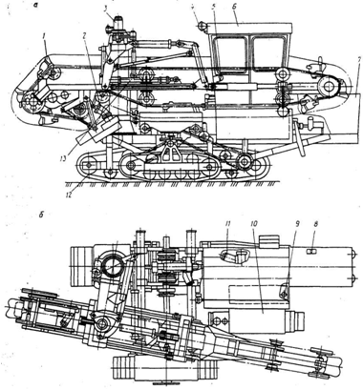
Рис. 2 Общий вид каналоочистителя МР-15 в транспортном положении

Slide 4
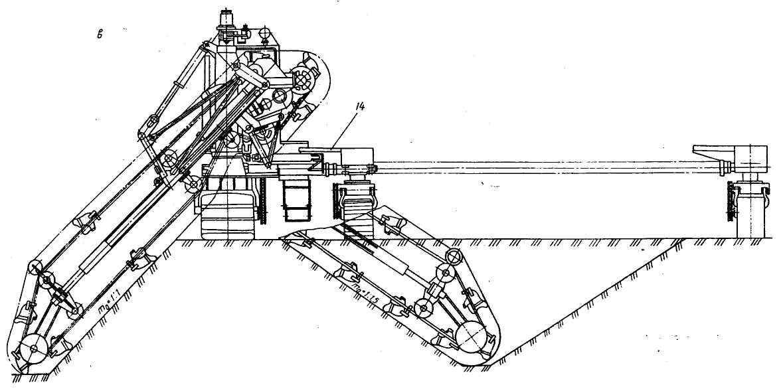
Рис. 3 вид сзади на каналоочиститель МР-15 и схемы его работы а – береговая; б – седлающая

Slide 5
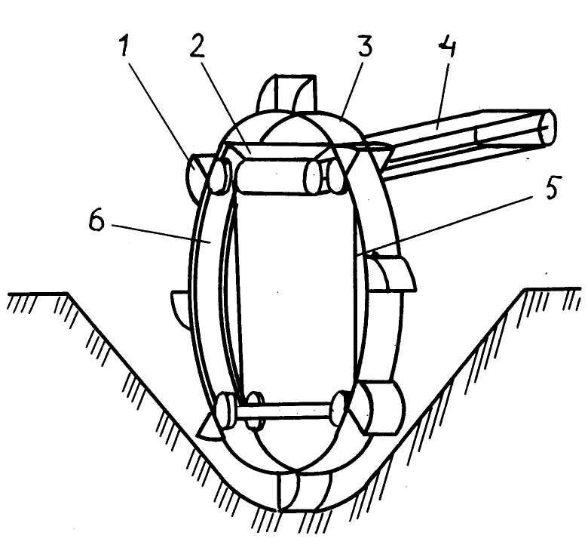
Рис. 4 Схема рабочего органа с многоковшовым поворотным ротором

Slide 6
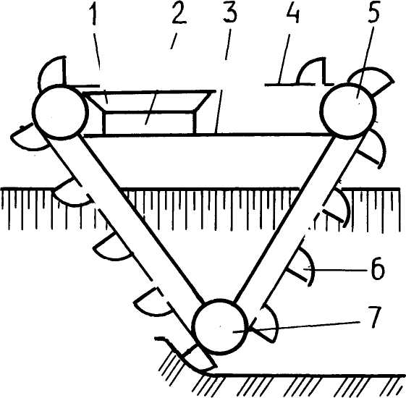
Рис. 5 Схема многоковшового цепного рабочего органа с треугольной рамой

Slide 7
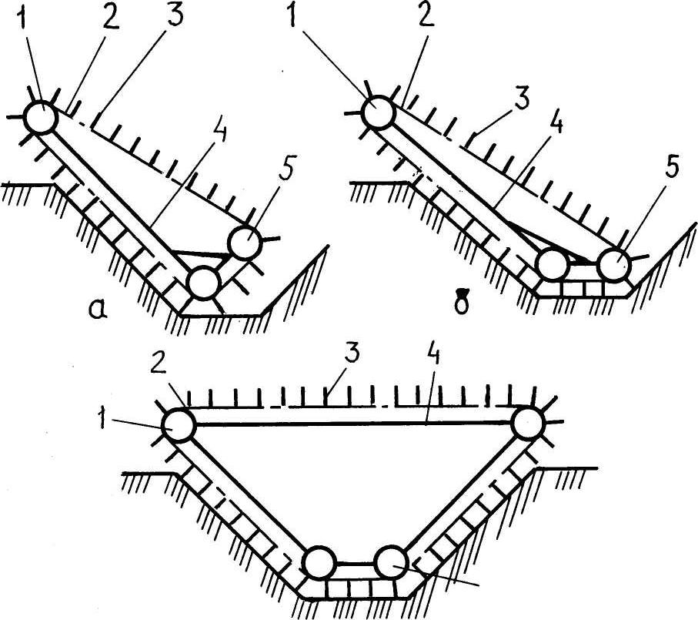
Рис. 6 Схема скребковых рабочих органов: а – очищающего откос; б – очищающего дно и откос; в – полнопрофильного

Slide 8
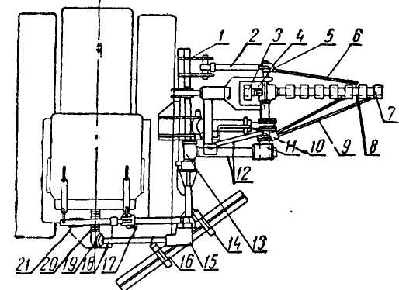
Рис. 7 Каналоочиститель со скребковым рабочим органом

Slide 9
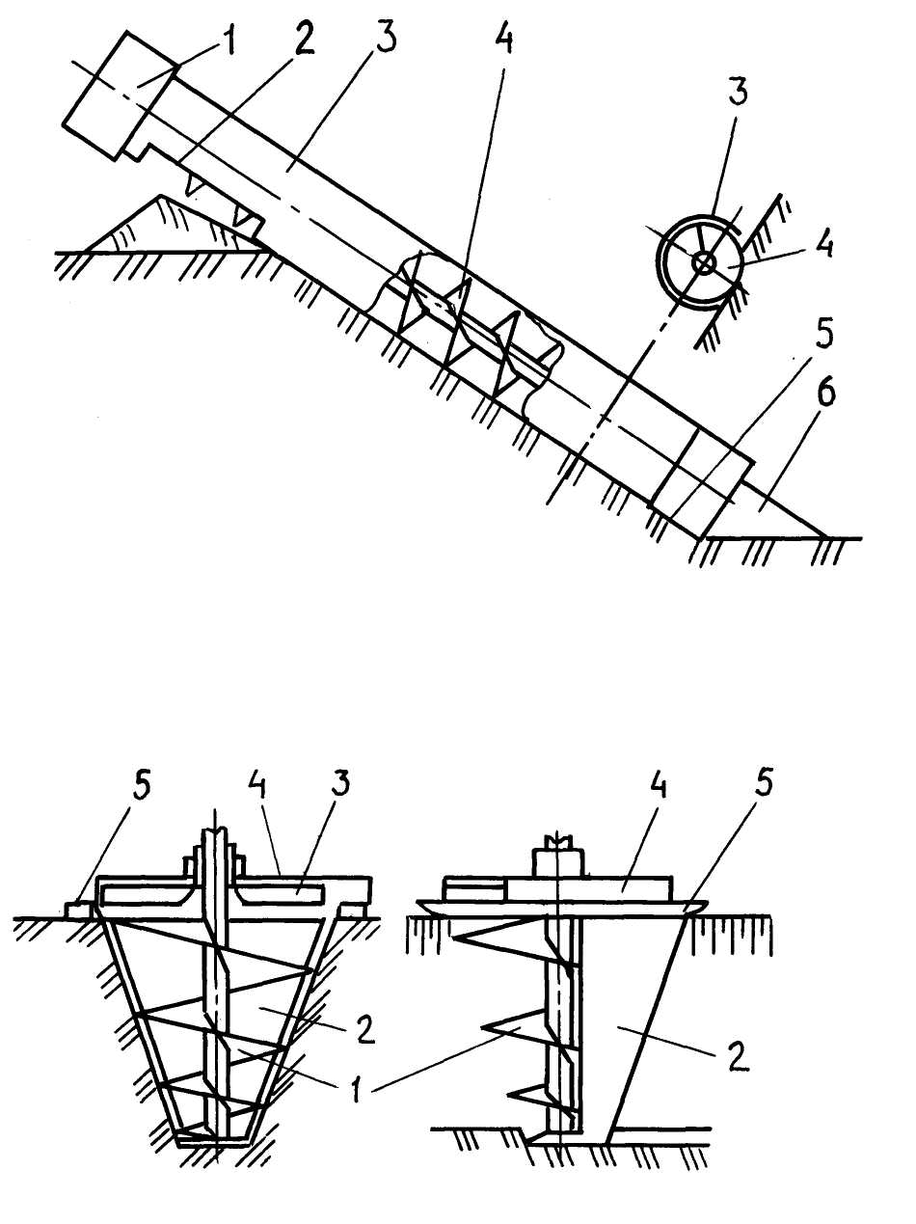
Рис. 8 Схема шнекового рабочего органа с осью вращения, параллельной откосу

Slide 10
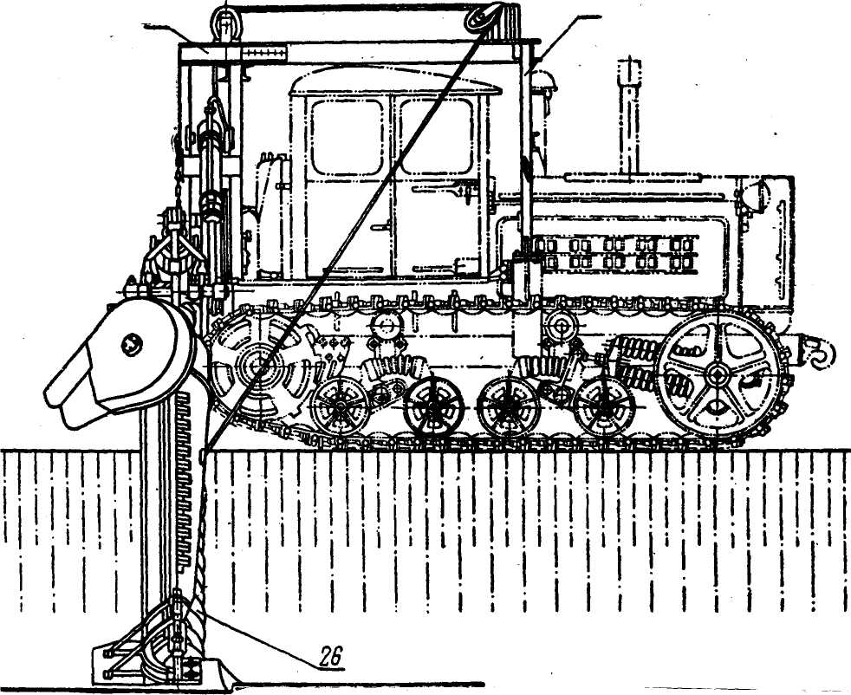
Рис.9 Общий вид каналоочистителя с цилиндрическим шнековым рабочим органом

Slide 11
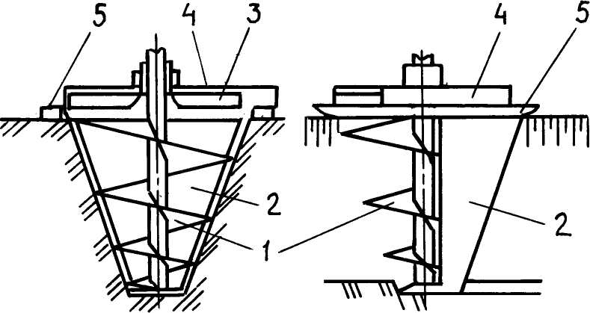
Рис. 10 конический шнековый рабочий орган с вертикальной осью вращения

Slide 12
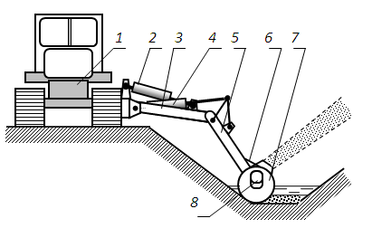
Рис. 11 Схема работы каналоочистителя с фрезерным рабочим органом

Slide 13
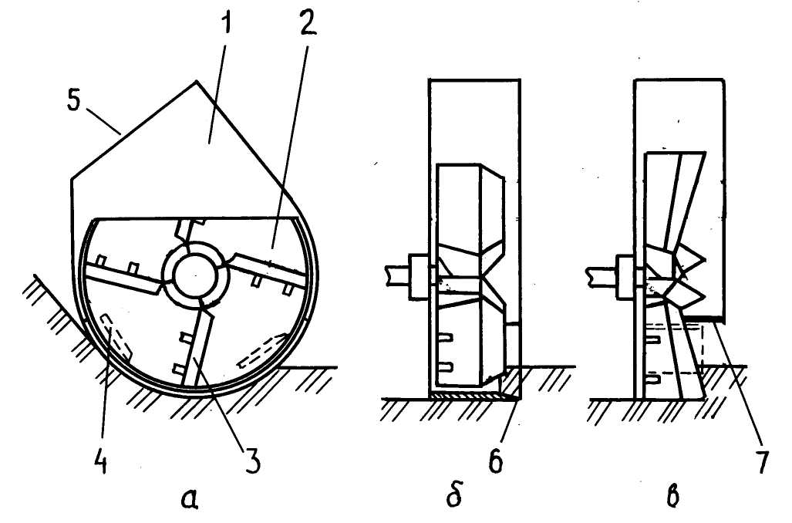
Рис. 12 схемы фрезерных рабочих органов с осью вращения, параллельной оси канала: а – вид спереди; б – вид сбоку фрезы с кожухом, опирающимся о дно; в – вид сбоку фрезы с кожухом, не опирающимся о дно

